Slide 1
Sommaire
1) Wireframes et leur fonctionnement
2) Webservices
3) Questions

Slide 2
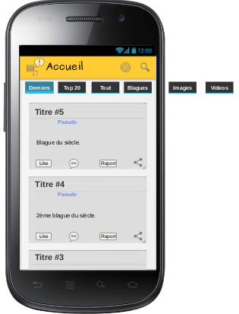
Accueil
Un menu de navigation
Affichage de postes avec filtres (Derniers, Top 20, Tout, Blagues, Images, Vidéos)
Ajout de post

Slide 3
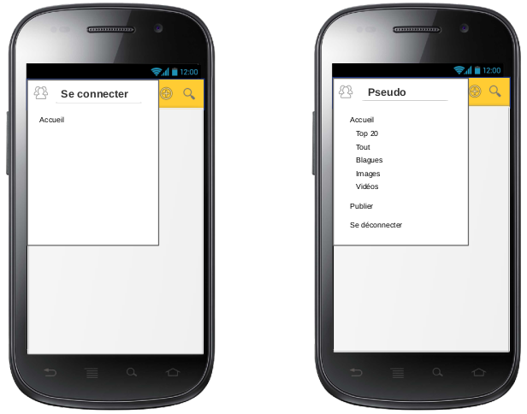
Menu de navigation
Deux versions :
Non Connecté/Connecté

Slide 4
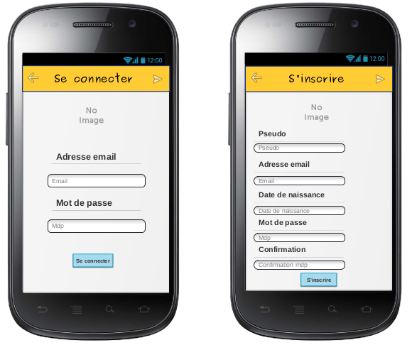
Connexion
Un formulaire avec deux champs : Adresse mail et mot de passe
Bouton de connexion
Inscription ?
Bouton retour

Slide 5
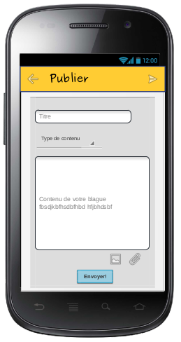
Publier
Un formulaire avec trois champs :Titre, type de contenu, contenu
Bouton d’upload image, vidéo
Bouton d’envoi
Bouton retour

Slide 6
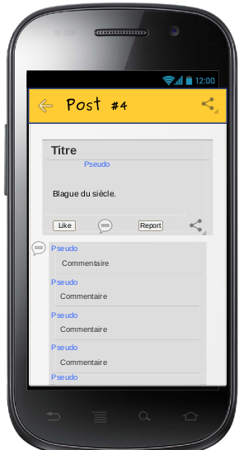
Affichage d’un post
Titre, pseudo de l’auteur, contenu du post, « happylikes », commentaires, report
Bouton retour

Slide 7
Webservices
Affichage d’une liste de posts
Affichage d’un post
Création d’un post
Édition d’un post
Suppression d’un post
Affichage de l’utilisateur connecté
Affichage, création, édition, suppression de commentaires...
Authentification
…

Slide 8

Questions ???

Slide 9


